Slide 1
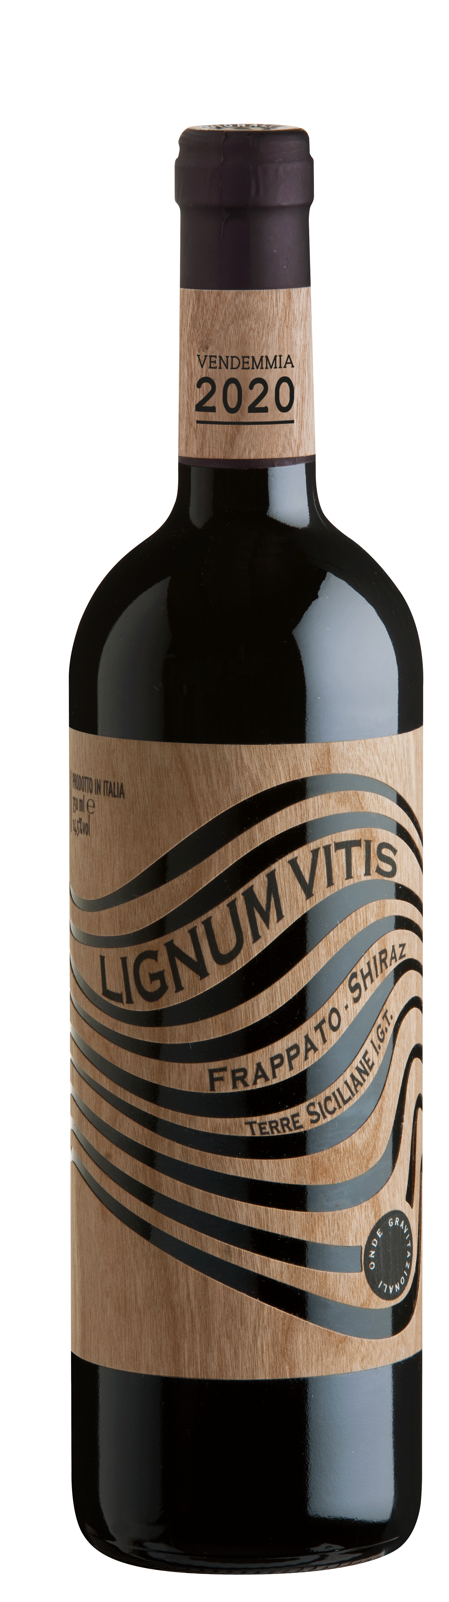

LIGNUM VITIS
Frappato Shiraz Terre Siciliane IGT
리그넘 비티스
WINEMAKING 시칠리아 토착품종인 프라파토와 쉬라즈의 독특한 특성들을 살리기 위해 큰 오크 배럴을 사용해 숙성합니다. TASTING NOTE 진한 루비 색을 띠고 잼, 허브, 체리, 자두, 검붉은 과일의 아로마를 지닌 와인. 팔레트에서는 깊이 있으면서 부드럽고 균형 잡힌 산도와 밸런스 좋은 탄닌이 주는 우아한 바디감이 인상적이다. 서브 온도: 18°C 음식 추천: 모든 육류 요리
COMMENT 아인슈타인의 중력파를 표현한 리그넘 비티스 리그넘 비티스는 아인슈타인의 과학적인 발견인 중력파에 영감을 받아 제작된 레드 와인입니다. 최초로 라벨에 나무가 사용된 와인이며 중력파를 표현하는 복합적인 디자인을 기하학적인 모양으로 라벨레 표현했습니다.
REGION Sicilia, Italy
TYPE Red
ALCOHOL 14.5%
VARIETY Frappato Shiraz AWARDS 2022 대한민국주류대상 대상 2020 Gilbert & Gaillard 90 Points 2020 Berliner Wine Trophy Gold 2019 Asia Wine Trophy Silver 2019 Berliner Wine Trophy Gold
ACIDITY
SWEETNESS
BODY
FINISH

